Slide 1
蚁群算法的原理及应用
机电工程学院--工业工程
郝海强

Slide 2
一、问题提出——路径规划
起点(S)
（0.5，19.5）
在S和T之间找到一条最短路径，不能穿越黑色方格？
终点（T）
(19.5,0.5)

Slide 3
思考：
在解决类似问题时，注意到这是一个组合优化问题。如果组合方式比较简单，我们可以手动计算或者利用简单算法即可算出结果。
但是当问题复杂，不能确定是否可以通过简单计算方式来得出结果时，就需要改变思路，寻求更加有效的算法。

Slide 4
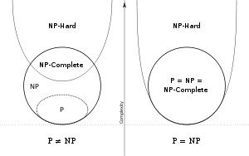
二、数学问题划分
根据问题本身的复杂度，可以划分成P问题，NP问题，NPC问题，NP-hard问题。
P是多项式这个单词的首写字母，即Polynomial，【这里指多项式时间】
P问题意为 总能找到相应的经典算法 在多项式时间 里面得出最优解。
NP问题意为 不能确定是否能找到相应算法 能够在多项式时间内 得出最优解。
NPC问题可以理解成NP问题中最难（复杂度最高）的问题，也就是说很难找到相应算法 能够在多项式时间内得出最优解。
NP-hard问题可以简单理解成找不到相应算法 能够在多项式时间内得出最优解。

Slide 5
P/NP举例
数字53308290611是否为合数？
根据小学的知识“任何一个合数都可以写成几个质数相乘的形式”，在判断53308290611是否为合数时，我们会试图寻找它除了本身和1以外的因数来证明它是合数。
但是在我们找答案之前，我们知道手工寻找的过程会非常麻烦，而有人告诉我们它是合数，因为224737是53308290611的一个因数，那么我们可以很快地证明它的确是合数。
像这种给定答案后我们可以很快验证，该问题本身又很难找到一个已知的多项式来求解，这类问题即为NP问题。上述二维路径规划就是NP问题。
至于NPC和NP-hard则属于更加困难的问题。

Slide 6
三、元启发式算法的提出
简单来说就是，传统的经典算法能够解决P类问题，而NP问题，特别是NPC问题，则束手无策。于是一些研究人员退而求其次，不能在多项式时间里得出一个最优解，就尽量寻求一个近似最优解，用先验的经验知识作为启发算子，从而产生了启发式算法，但启发式算法只能针对特定问题，不适合跨领域，这个时候开始把各种仿生学理论引入计算机的算法领域，诞生了所谓的蚁群，粒子群，遗传，神经网络算法等统称智能优化算法的元启发式算法。

Slide 7
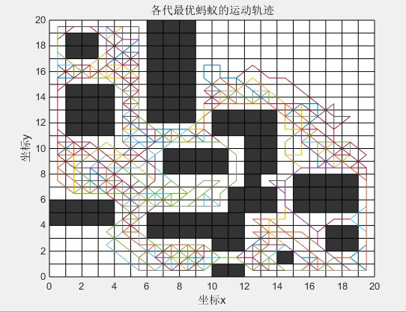
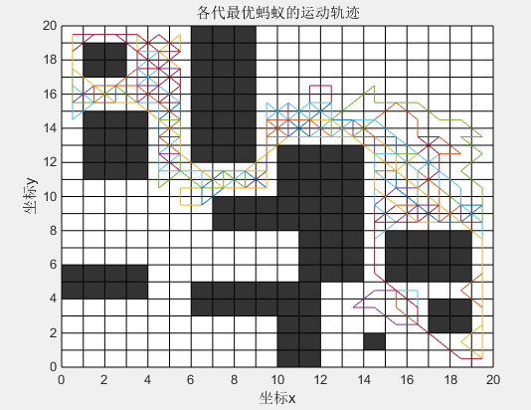
蚁群寻优方式概述

Slide 8
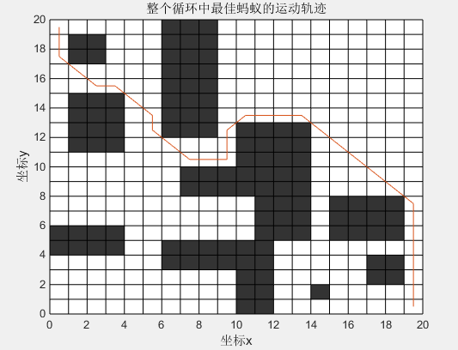
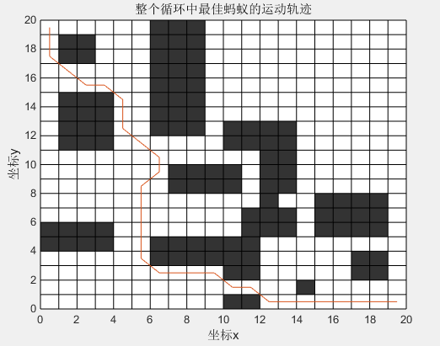
最终路线确定

Slide 9
四、蚁群算法应用
移动机器人的路径规划——改进型蚁群算法
聚类分析
水下机器人任务分配
图像检测
智能导航系统
无人播种机
旅游团路线设计模型
蚁群算法作为求解离散型组合优化问题的有效工具，大部分还是处于理论研究，随着研究的深入，在实际工程中已逐渐应用到各个领域，在解决通讯网络中的路由问题以及负载平衡问题、车辆调度问题、二次分配问题等方面都取得了很多成果。

Slide 10
未来的展望
作为众多算法中的一种，蚁群算法有其他算法没有的优势，但也存在着自身的不足:搜索的时间较长、收敛的速度比较慢、容易陷于局部最优解发生停滞等。
针对这些不足，不同学者从信息素的更新规则（核 心）、路 径 选 择 策 略、参 数 的 选 取、与其它算法的融合等方面对一般蚁群算法进行改进也取得了不错的效果。
在未来的的发展中，蚁群算法仍然会以改进版的算法出现，仍然会在各应用种占有一席之位。

Slide 11
谢谢观赏！

